Slide 1
Общество?
Школьный коллектив

Slide 2

На какие группы делится общество школы?
С
Т
Р
У
К
Т
У
Р
А
?
директор
администрация
Заместители директора
Учителя предметники
Технический персонал
Учащиеся школы
Зачем нужна социальная структура ?

Slide 3
Социальная структура
и социальные отношения
11 класс
Презентацию подготовила учитель истории и обществознания МОУ СОШ №42 пгт. Шерловая Гора Перебоева О.В.

Slide 4
Работа с понятиями
Социальная структура и социальные отношения
Знать
Уметь
Цель

Slide 5
Социальная структура школьного общества
Разделили по группам и
определили положение
директор
завучи
Учителя - предметники
Технический персонал
Учащиеся школы
Социальная дифференциация - ?
Социальное положение у всех одинаковое?

Slide 6
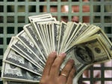
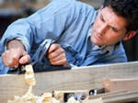

Социальная дифференциация?
Разделение общества на группы,
занимающие разное социальное
положение
социальная
дифференциация
виды дифференциации
экономическая
политическая
профессиональная
Деление на
управляющих и управляемых (Политические лидеры и
народные массы)
Различие
уровня
жизни
и доходов
Деление
по роду
занятий и
деятельности

Slide 7
Социальная дифференциация
социальная
дифференциация
неравенство
?
------------197.
ликвидация частной
собственности
1.марксизм
неизбежно
2.другие социальные
теории
3. Заставляет стремиться
к совершенствованию
социальных отношений
Неравенство – зло.

Slide 8
Классы или страты?
Совокупность социальных
общностей
социальная
структура
Основной элемент социальной структуры общества
социальный класс
Бедные - богатые
Угнетенные и угнетатели
XVIIIв. А. Смит, Ф.Гизо
1. Собственники земли – феодалы (рента)
2. Владельцы капитала – буржуазия (прибыль)
3. рабочие: за труд – з/плата

Slide 9
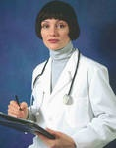
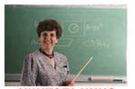
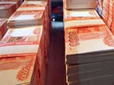
Наиболее универсальным, разносторонним является понятие
Современная
западная социология
Страты
«слой»
критерии деления
доход
образование
профессия
Какие еще критерии были положены в основу деления общества?
Работа со схемой 1.5

Slide 10
Работа со схемой «Классовый и стратификационный подходы к анализу социальной структуры» 1.5
Увидеть в чем различие понятий «классы» и «страты»
Критерии различия
Сделать вывод по исследованию схем 1.5 и 1.7, продолжив предложение:
С развитием человеческого общества на разных исторических этапах социальная структура …….

Slide 11
Социальная структура сквозь призму классов и стратов выглядит различно.
СТРАТА (СЛОЙ)-
СОВОКУПНОСТЬ СОЦИАЛЬНЫХ СЛОЕВ РАСПОЛОЖЕННЫХ ПО ВЕРТИКАЛИ-- СОЦИАЛЬНАЯ СТРАТИФИКАЦИЯ
Классы:
рабочие
крестьянство
правящий класс
управляющие специалисты
творческая интеллигенция
специалисты квалифицированного умственного труда
промышленный рабочий класс
рабочие социальной сферы
обслуживающий персонал
сельскохозяйственные рабочие и крестьяне
Группа организованной преступности
и
Социальная группа –
интеллигенция
С позиции марксистского классового подхода
Социальная стратификация советского общества 80-х гг.

Slide 12
Социальная структура общества
Социальная структура
Американского общества
Социальная структура
латиноамериканских
стран
Средний класс
(развита центр. часть)
Высший класс
Элита
Низший класс
Беднейшие
слои
основание

Slide 13
Задание
Составьте модель социальной структуры стран Восточной Европы и России по следующим данным:
80% - бедный класс
4% - высший класс
16% - средний класс
Работа в паре

Slide 14
Социальная структура стран Восточной Европы и России
4%
16%
80%

Slide 15
Социальная структура современного российского общества
Работа с документом
1. На основе каких критериев, по вашему мнению, образована данная структура современного российского общества? Аргументируйте свой ответ.
2. Возможно ли в современной России изменить свою принадлежность к той или иной социальной группе? Приведите пример, подтверждающий ваш ответ.

Slide 16

Социальная структура современного российского общества
Правящий: определенные позиции в системе госуд. управления, в экономических и силовых структурах
Верхний
слой
Возможно ли в современной России изменить свою принадлежность к той или иной социальной группе?
Малочисленный средний слой
Мелкие предприниматели, квалиф. Специалисты, старшие офицеры и т.д.
Базовый социальный слой: охватывает 2/3 российского общества
Интеллигенция (специалисты), помощники специалистов, служащие из тех.персонала, работники торговли и т.д.,
Нижний слой
Пожилые, пенсионеры, безработные и т. д.
Социальное дно
Преступники и полупреступные элементы, опустившиеся люди
Из социальной структуры общества выпадают люмпены и маргиналы
На основе каких критериев образована данная структура?

Slide 17
Работа с текстом
Социальная мобильность –
1 вариант (с. 198)
Определение
Горизонтальная и вертикальная мобильность (примеры из жизни)
Социальные
лифты –
2 вариант (с. 199)
Определение
Какие социальные лифты выделял П.А. Сорокин

Slide 18
Социальная мобильность?
переход человека из одной
социальной группы в другую
Приведите примеры из жизни социальной мобильности в наше время
Семья-Семья,
фабрика-фабрика
Служащий-
управляющий

Slide 19
Это в ЕГЭ
Социальная мобильность
Вертикальная
Горизонтальная
Перемещение из одной ступени в другую
Переход человека в группу, расположенную в том же уровне
переход людей из одних
общественных групп в другие

Slide 20
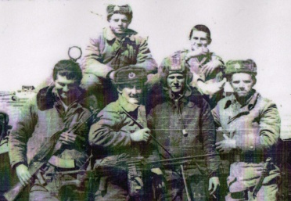
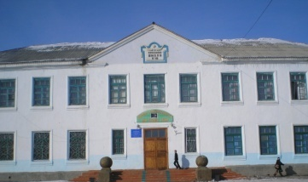
Социальные «лифты»?
Социолог Сорокин
быстрое социальное перемещение
Этому способствуют несколько социальных институтов:
АРМИЯ
ЦЕРКОВЬ
ШКОЛА
Служба в ней дает возможность
двигаться вверх по социальной лестнице
Епископы-
из народа,
«разжалованные»
короли-еретики
В современном
западном обществе,
не окончив института или
колледжа, нельзя достичь
высокого положения
Какими социальными институтами вы собираетесь воспользоваться, чтобы добиться жизненного успеха?

Slide 21
Проверим себя
3) классообразование
2) социальная дифференциация
1. Разделение общества на группы, занимающие разное социальное положение
1) социальная стратификация
4) социальная мобильность

Slide 22
Переход из одних общественных групп в другие называется
1) социальной стратификацией
2) социальной дифференциацией
3) социальной мобильностью
4) социальной нестабильностью

Slide 23
Социальное неравенство проявляется в
различиях между людьми по природным способностям
2) необходимости выполнять различные социальные роли
3) различиях политических взглядов и позиций
4) наличии привилегий для отдельных людей

Slide 24
Кто достиг своей цели?

Slide 25
Домашнее задание
Стр. 200 «Семья в современном обществе» прочитать, записать причины кризиса в семье
Каждой группе принести информационный материал (вырезки из газет и журналов, а также собранные статистические данные) и фломастеры для составления и оформления проектов по теме “Семья в современном мире”.

Slide 26
Спасибо
Всем
за работу
на уроке!

Slide 27
Оцени себя сам
Рефлексивная мишень

